Slide 1

CAS KAGGLE
Marc González Amores

Slide 2

INTRODUCCIÓ
1. Neteja
2. Visualització
3. Predicció

Slide 3
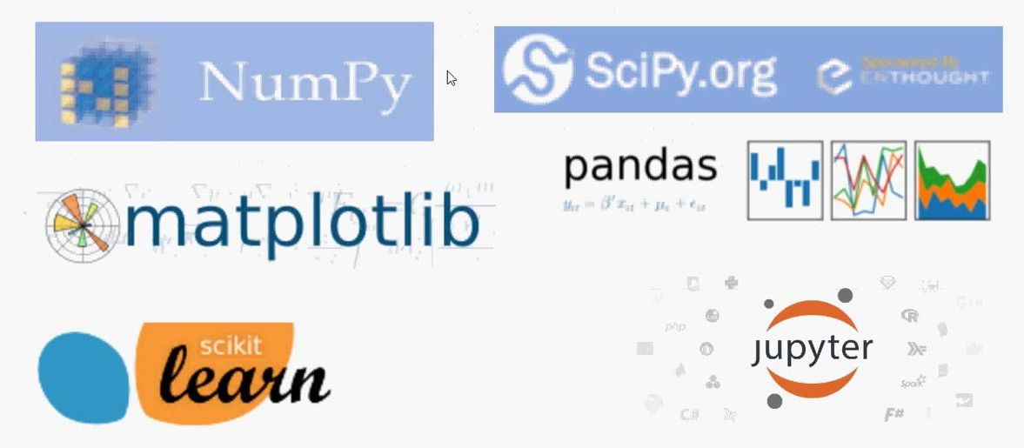
llibreries
Pandas
Numpy
Scipy
Seaborn
Sklearn

Slide 4

1. Neteja de les dades
Dades errònies
Millora del DataSet
Outliers

Slide 5
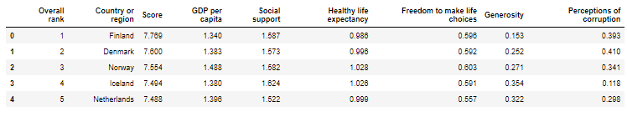
Dades errònies
- No hi ha dades repetides ni duplicades

Slide 6
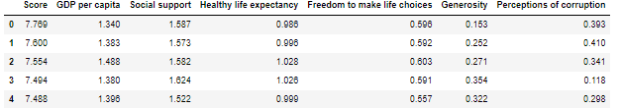
Millora del dataset
- Eliminarem alguns atributs

Slide 7
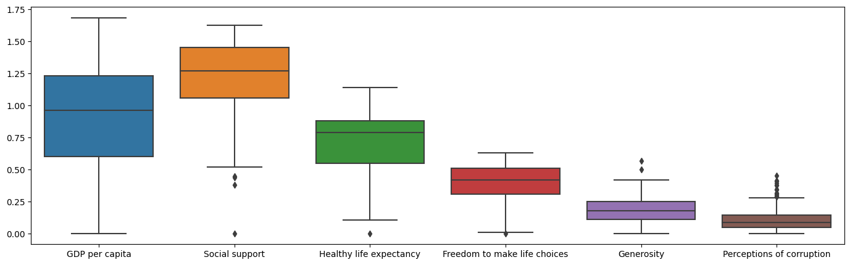
Outliers
Valors atípics a les columnes "Suport social", "Esperança de vida sana", "Llibertat d'elecció", "Generositat" i "Percepció de la corrupció".

Slide 8

2. Visualització de les dades
Matriu de Correlació
PairPlot
Comparativa de Països
Dispersió dels atributs

Slide 9
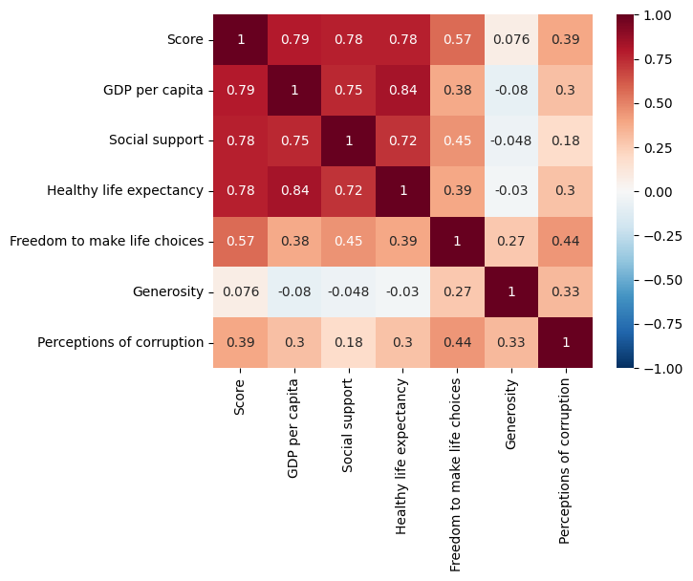
Matriu de correlació

Slide 10
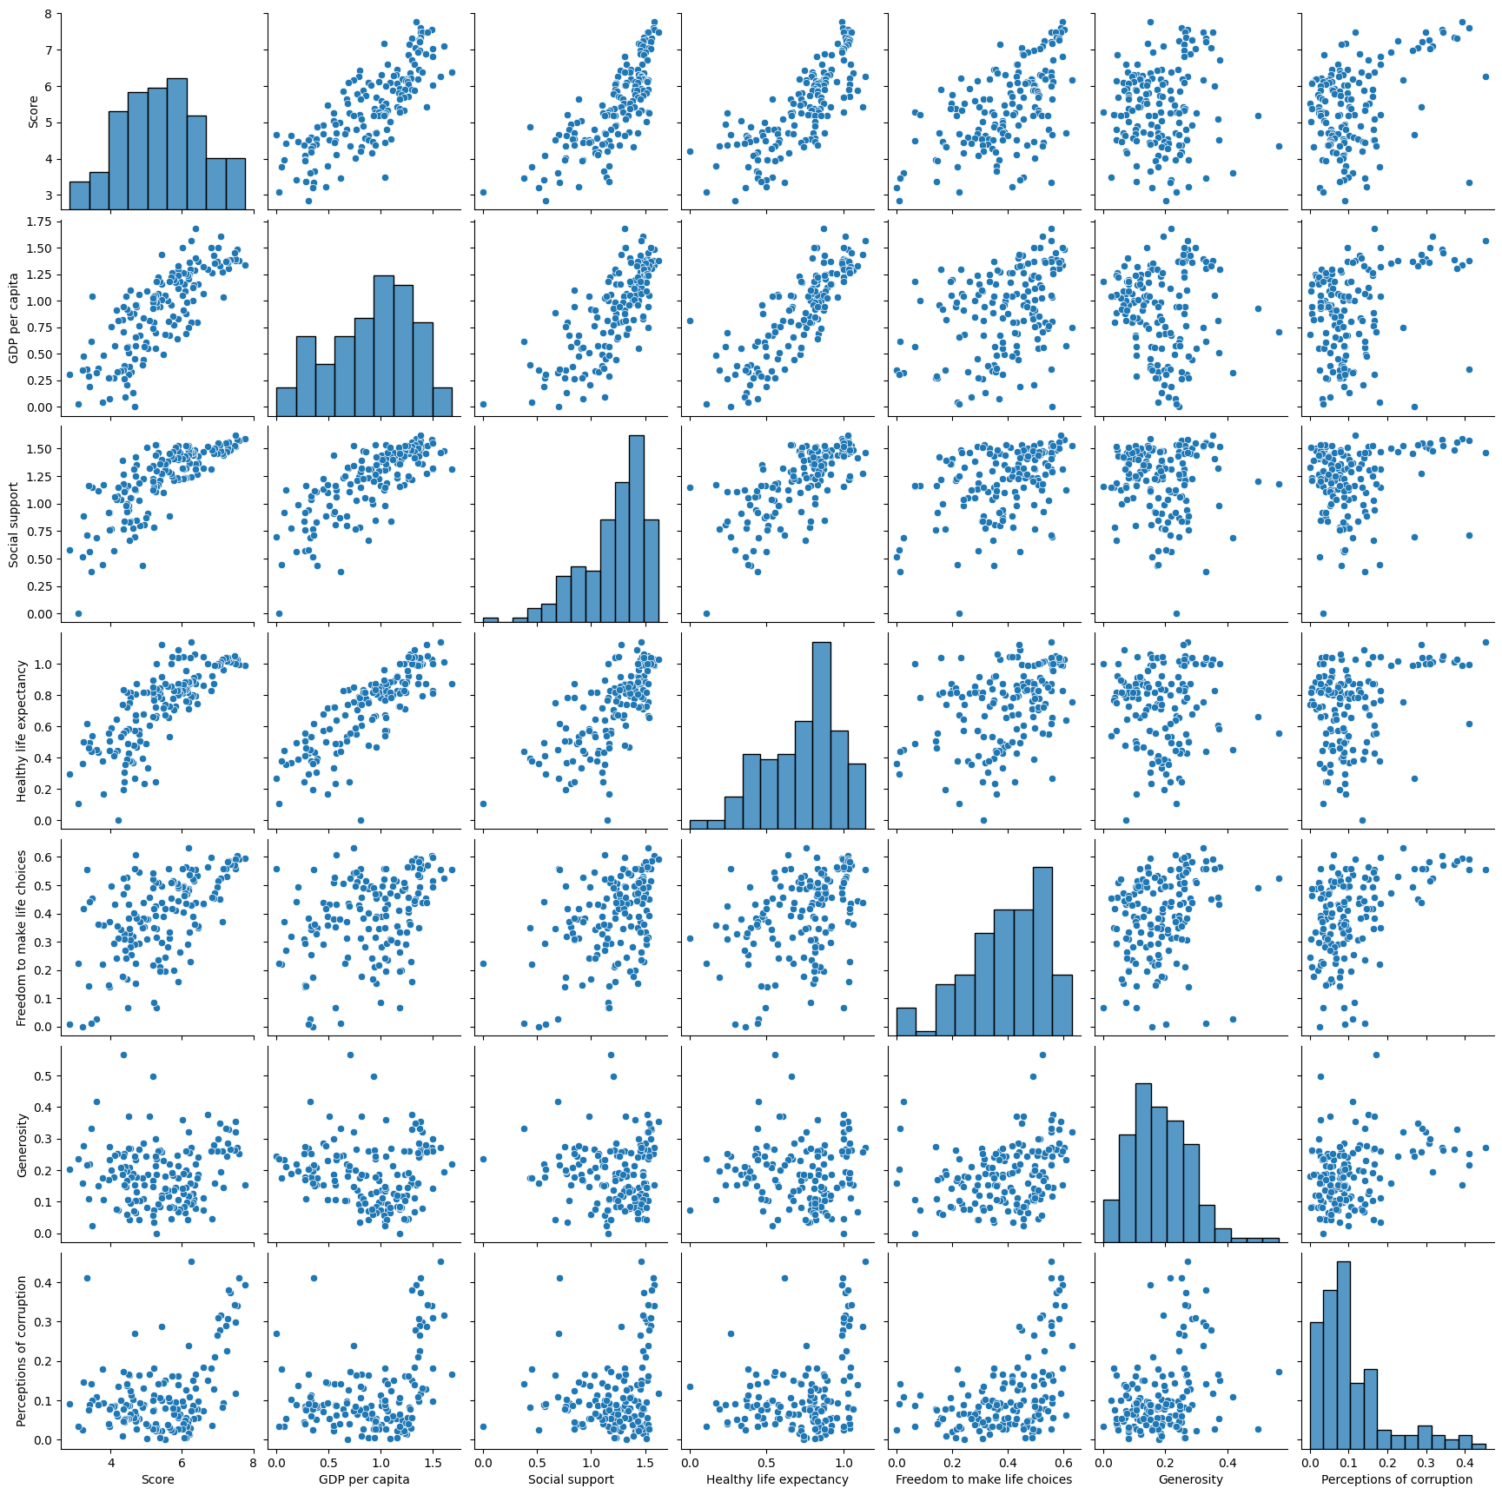
pairplot

Slide 11
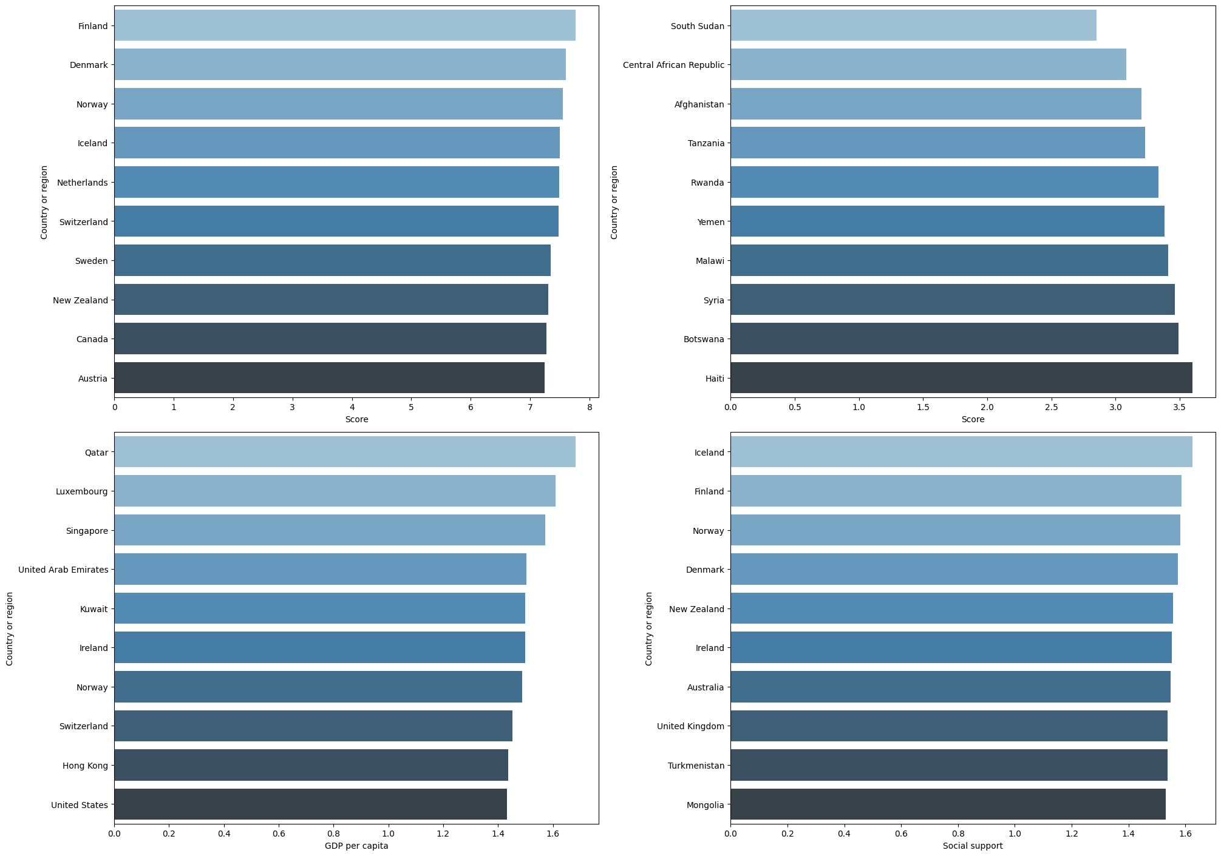
Comparativa de països

Slide 12
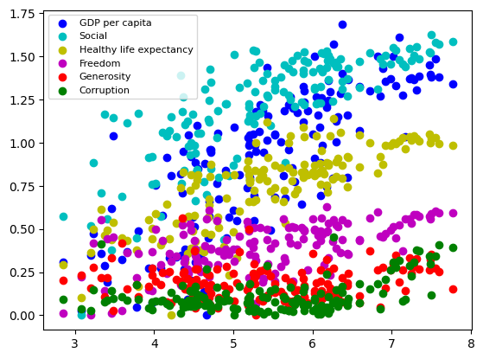
Dispersió dels atributs

Slide 13

3. Predicció del atribut objectiu
Models
Hiperparàmetres

Slide 14
models
 | Regressió Lineal | Decision Tree | Random Forest
Score | 0.753 | 0.606 | 0.758
MSE | 0.239 | 0.381 | 0.233

Slide 15
Hiper paràmetres
 | Regressió Lineal | Decision Tree | Random Forest
Score | 0.75 | 0.63 | 0.79
MSE | 0.23 | 0.34 | 0.19
Millors Paràmetres | 'copy_X': True 'fit_intercept': True 'positive': True | 'max_depth': 7 'max_features': 'sqrt' 'max_leaf_nodes': 50 'min_weight_fraction_leaf': 0.1 'splitter': 'best' | 'n_estimators': 200 'min_samples_split': 2 'min_samples_leaf': 1 'max_features': 'sqrt' 'max_depth': 20 'bootstrap': True

Slide 16

conclusions
Diferents factors depenen de la felicitate
Regressió Lineal I Random Forest els millors models
Amb hiperparamètres tenim rendiments similars

